Slide 1
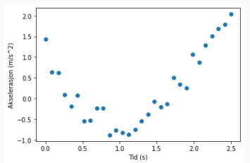
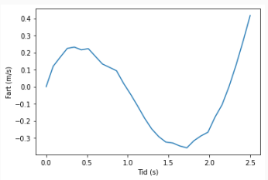
Opplegg 8 - Energiovergangar
Av: Ellen E. & Geir Magne Flø
Modellering av fart med målt akselerasjon
Dersom vi har eit datasett med målte verdiar for akselerasjonen, kan vi bruke desse verdiane for å rekne ut farten i kvart av punkta. Vi vil da få grafar som vist i figurane nedanfor. Figuren til venstre viser dei målte datapunkta, medan figuren til høgre viser farten. Denne har vi kalkulert numerisk.
For å få til dette, må ein importere eit datasett med akselerasjonsverdiar (a) og tilhøyrande tider (t) i to lister. Deretter bruker vi ei lykkje med rørsleformelen $v_{i+1}=v_{i}+at$ for å berekne fartane.
Med å bruke kodebitane under, kan ein lage eit program som plottar akselerasjonen og farten.
Plottar fartsgrafen. Funksjonen «figure» blir brukt når ein alt har plotta ein graf og ønsker å opne eit nytt grafvindu.
Vi deler opp den totale tida i små tidssteg og kallar iet slikt tidssteg «dt».
Måler lengda av lista «t», dvs tel talet på observerte data.
Plotter akselerasjonen. «Scatter» blir bruke når ein vil ha punkt, ikkje samanhengande graf.
Oppretter liste for fartar.
Diskusjonsoppgåver
Samanlikne figurane. Kva hender med grafen til farten når akselerasjonen er positiv? Og negativ?
Kva er akselerasjonen i topp- og botnpunktet til farten? Kvifor?
Kalkulerer fartar ved hjelp av ei lykkje.

Slide 2
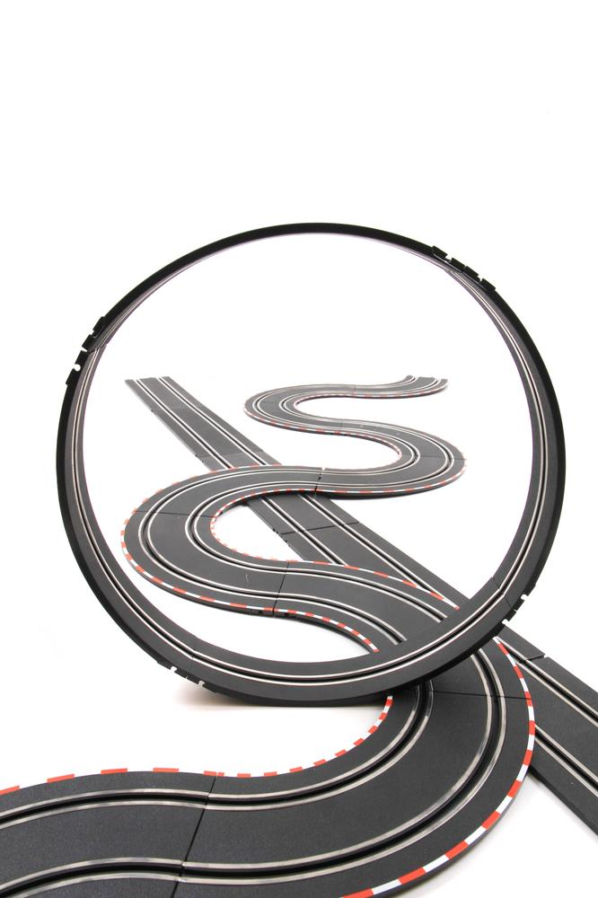
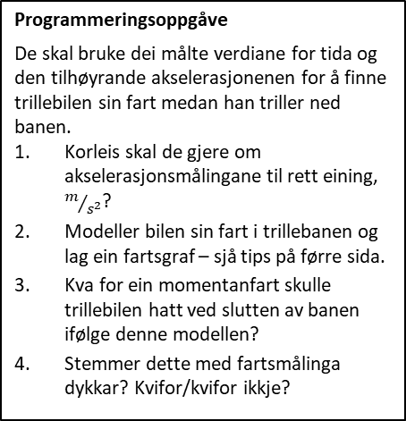
Lag ein trillebilbane - mål tid og akselerasjon med micro:bit og lagre til fil
Oppgåve
Lag ein trillebilbane der det er tyngdekrafta som sørger for at trillebilen triller gjennom han. Mål tida og akselerasjonen medan trillebilen flytter seg nedover i banen, med å feste ein micro:bit som lagrer data til ei fil, på trillebilen. Dette datasettet med tid og akselerasjon skal de bruke for å modellere trillebilen sin fart med programmering. Mål og den vertikale høgda på banen, og den momentane sluttfarten til trillebilen, som de skal bruke for å finne ut kor mykje potensiell energi som blir omforma til andre energiformer enn kinetisk energi når bilen trillar ned banen.
Fase 1: Kva er ein trillebilbane? Søk gjerne etter døme.
Fase 2: Det er viktig at de er åpne for alle slags idear og ikkje er for kritiske, da kan nyttige framlegg bli kutta ut for tidleg.
Tenk sjølv først og teikn gjerne skisser frå ulike vinklar.
Forklar ideen din for dei andre på gruppa. Bruk gjerne skissene i forklaringa.
Heile gruppa diskuterer dei ulike ideane, og lager ein felles plan for bygging.
Fase 3: Gjennomfør planen dykkar for å lage banen, og lag programmet for å måle akselerasjonen og lagre på micro:biten. Sjå tips på neste side.
Fase 4: Test kor godt banen verkar – klarer bilen å køyre fint gjennom?
Fase 5: Samanlikne resultata med andre i klassen. Er det nokre løysningar de ønsker i dykkar bane?
Fase 6: Gå attende til dei andre fasane for å gjere eventuelle forbetringar.
Fase 7: Gjennomfør dei siste målingane og dokumenter prosessen med bilete og biletetekstar.
_____________________________________________________
Diskusjonsoppgåver
Bruk høgda av banen dykkar og anslå kor stor momentanfart trillebilen dykkar skulle hatt til slutt.
Samanlikne verdien de berekna med verdien de målte.
Kor stor er differensen og hva tyder dette?
Grei ut om energiovergangane som trillebilen blir utsett for når han triller gjennom banen dykkar. Kva kan de seie om energikvaliteten i løpet av banen.
Berekne verknadsgraden for banen dykkar. Sammenlikne med dei andre gruppene. Kva for ei gruppe fekk størst verknadsgrad. Kvifor trur de at akkurat den banen ga størst verknadsgrad?
Programmeringsoppgåve
De skal bruke dei målte verdiane for tida og den tilhøyrande akselerasjonenen for å finne trillebilen sin fart medan han triller ned banen.
Korleis skal de gjere om akselerasjonsmålingane til rett eining, $m/{s^{2}}$?
Modeller bilen sin fart i trillebanen og lag ein fartsgraf – sjå tips på førre sida.
Kva for ein momentanfart skulle trillebilen hatt ved slutten av banen ifølge denne modellen?
Stemmer dette med fartsmålinga dykkar? Kvifor/kvifor ikkje?

Slide 3
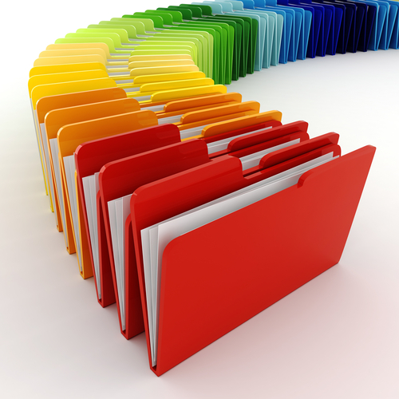
Skrive til fil på micro:bit med Python Mu
I slutten av kapittel 9 brukte vi datasett i form av tekstfiler for å lage matematiske modellar. Hadde det ikkje vore kult om vi kunne fått micro:biten til å lage slike filer av målingane sine? Da kan vi bruke micro:biten til å samle inn data over ein viss periode, utan å vere kopla til ein datamaskin. Datasettet blir lagra i micro:biten som ei .txt-fil, og vi kan legge fila over i datamaskinen før vi plottar resultata eller lager ein matematisk modell med Python.
Det aller første vi må gjere, er å opprette ei tekstfil, det vil seie ei fil som sluttar på .txt, og det er enklast å gjere i Mu. Lagre den i same mappa som resten av dine Python Mu-filer.
Deretter må den fila du har laga, kopierast over på micro:biten. Dette gjer du på same måten som for sonaren.
Åpner fila som heiter filnavn.txt og tildeler den til eit objekt som vi kallar fil. Sidan vi har ‘w’ (write) i kommandoen, gjerest det klar til å skrive inn i fila.
Tilsvarande som lina over, men sidan vi har ‘r’ (read) i kommandoen, gjerest det klar til å lese fila. Det er valfritt å ta med ‘r’.
Skriv variabelen y til fila vår. +’n’ gjer at det blir eit lineskift etter kvart tal, og det må vi ha for at python skal kunne lese filene.
Må stå med innrykk.
Gjør om variabelen x til ein streng (tekstverdi). Må stå med innrykk.
Skriv variabelen z til skjermen på PC. Må IKKJE stå med innrykk.
Les det som står i fila vår, og legg det inn i variabel z. Må stå med innrykk.
Da står det att å lage sjølve programmet. Under er eit døme der micro:biten måler temperaturen og legg målingen i ei .txt-fil med namn datasett.txt. Det kan vere greit å kunne sjekke korleis datasett.txt-fila ser ut utan å overføre til datamaskinen og åpne den, difor er dette og med i puslespel-oppgåva.
Puslespel-oppgåve
Ekstraoppgåve
Lag eit program som bruker ein sensor du kopler på micro:biten for å samle inn data som du lagrar i ei fil på micro:biten. Kva må du endre på?
Kva må du endre i programmet for å lage ei fil med to kolonner der den første kolonna er kor lang tid det har gått før målinga er gjort?

